Slide 1
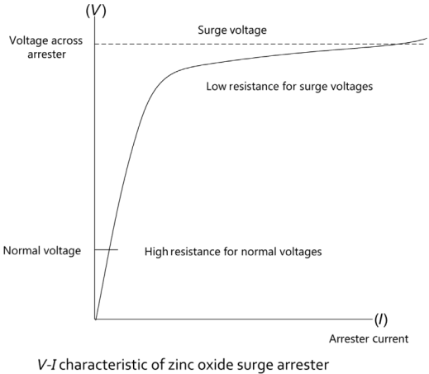
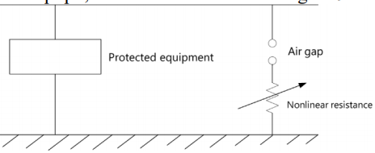
Capítulo 9 Teoría, prueba y puesta en servicio de los pararrayos de sobretensión (Descargadores)
9.1 INTRODUCCIÓN
Un descargador de sobretensión protege el equipo del sistema, como transformadores y líneas de transmisión, de una tensión excesiva y/o sobretensión causada por rayos o sobrecargas de conmutación. El diseño antiguo era un espacio en serie con una resistencia no lineal, todo encerrado en una cubierta de porcelana para su protección.
La resistencia es muy baja a alta tensión y alta a baja tensión; durante altas tensiones, el espacio se enciende para proteger el equipo, como se muestra en la Figura 9.1.
FIGURA 9.1 Un simple descargador de sobretensiones.
Un nuevo diseño utiliza óxido de zinc para pararrayos, que tienen una característica de corriente de tensión no lineal como se muestra en la Figura 9.2.
En tensión normal, el descargador está en circuito abierto, sin embargo, cuando se producen sobretensiones, el descargador se cortocircuita para descargar la corriente y proteger el equipo. Los pararrayos se aplican tanto en el (los) lado (s) del transformador (es) como en el (los) lado (s) del interruptor para proteger los interruptores cuando está en la posición abierta y durante su apertura.
FIGURA 9.2 Descargador de sobretensiones de óxido de zinc.

Slide 2
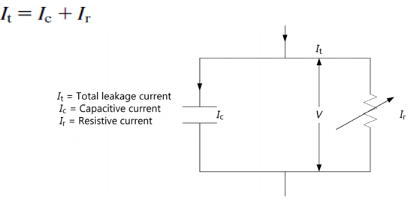
9.2 PRUEBA DE LOS SUPRESORES DE SOBRETENSIONES
Las mediciones de la corriente de fuga se muestran en la Figura 9.3. It (A) se calcula mediante:
FIGURA 9.3 Medidas de corriente de fuga.

